Slide 1
GGS Braunsfeld
Informationsabend am 21.09.2026
um 19 Uhr
Herzlich Willkommen !!!
Bienvenue !!!

Slide 2


Slide 3
Tagesordnung
    Begrüßung/Vorstellung
    Allgemeine Angaben zur Schule
    Das bilinguale Konzept der Schule
    OGS
    Unser Förderverein
    Anmeldeformalitäten

Slide 4
2. Allgemeine Angaben zur Schule
GGS im Westen Kölns (Ortsteil Braunsfeld)
Zurzeit: 346 Schüler und 30 Lehrkräfte, 1 Sekretärin, 1 Hausmeisterin und viele ehrenamtlich arbeitende Eltern
Schule besteht aus: 3 Schulhäusern, einer Aula, einer Sporthalle, einem Kunstraum, einem OGS–Bereich, einer Bücherei, einem Schulhof
Digitale Ausstattung der Schule:
20 digitale Tafeln in den Klassenräumen
90 Schüler Ipads

Slide 5
2. Allgemeine Angaben zur Schule
Känguru-Test und anderen überschulischen Wettbewerben (u.a. Stadtmeisterschaften im Schwimmen, Fußball…)
Besuch anderer außerschulischer Lernorte (Zoo, FLG…)
Schulfahrten, Abschlussfahrten
gemeinsame Feste und Feiern - viele davon mit Eltern
Kennlernnachmittag vor den Sommerferien 2027

Slide 6
3. Das bilinguale Konzept der Schule
Im Schuljahr 2026/2027 sieht unser Konzept wie folgt aus:
Pro Jahrgang gibt es zwei - drei Regelklassen (jeweils c,d,e).
Pro Jahrgang gibt es 1 - 2 bilinguale Klassen (jeweils a/b)
Diese bilingualen Klassen haben zusätzlich zum normalen Stundenplan 4 Stunden Französisch Unterricht
In den Regelklassen findet eine Stunde Französisch als Begegnungssprache statt

Slide 7
Bilingualer Unterricht in einem zusätzlichen Fach mit zwei Lehrkräften in dt. und franz. Sprache (Sachunterricht, Sport, Kunst …)
Die franz. Sprache begleitet die SuS in der Regel den ganzen Tag und in vielen unterschiedlichen Projekten und Festen während des Schuljahres.
Die endgültige Entscheidung, wer in die bilingualen Klassen geht, liegt bei der Schulleitung

Slide 8
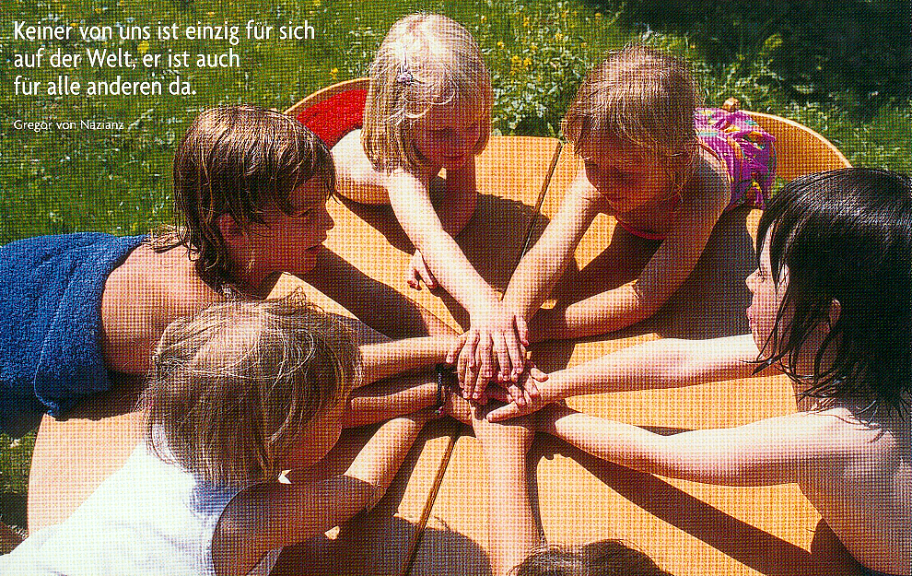
4. OGS

Slide 9
OGS-Leitung
Sarah Klein & Patrick Sauer - OGS Leitung
Zur OGS Leitung / Büro:
  telefonisch: Mo-Fr zwischen 09.00 und 16.00 Uhr unter 0221/168 00 66 20
  Bitte haben Sie Verständnis, dass diese Zeiten unter gewissen Umständen nicht immer gewährleistet werden können!
  per E-Mail: ogs-ggsbraunsfeld@awo-koeln.de

Slide 10
Tagesablauf
12.00 – 12.45 Uhr
  Unterrichtszeit, Lernzeit, Mittagessen oder pädagogisches Angebot/freies Spiel
12.45 - 13.30 Uhr
  Unterrichtszeit, Lernzeit, Mittagessen oder pädagogisches Angebot/freies Spiel
13.30 – 14.15 Uhr
  Lernzeit, Mittagessen oder pädagogisches Angebot/freies Spiel
14.15 – 15.00 Uhr
    Lernzeit oder pädagogisches Angebot/AGs/freies Spiel
  15.00 Uhr
    erste Abholzeit
  15.00 – 16.00 Uhr Goldene Stunde
  (täglich wechselnde Angebote der Gruppenleitungen und offene Angebote auf dem Hof und in den OGS Räumen und AGs)
  16.00 – 17.00 Uhr
    Zweite Abholzeit
    Spätbetreuung in den OGS-Räumen mit Abholung im Phantasiereich neben dem OGS Büro (Eingang silbernes Tor)

Slide 11
Goldene Stunde & AGs
jedes Jahr nach den Herbstferien starten unsere AGs, die wir mit mehreren Kooperationspartner*innen anbieten
Goldene Stunde ab 15.00 Uhr: freies Spiel oder angeleitete pädagogische Spiele und Aktivitäten zu verschiedenen Themen (Basteln, Malen, Bewegen, Lesen, Entspannen etc.) die von unserem pädagogischen Personal gestaltet werden - auf dem Schulhof oder in den OGS-Räumen.
Für die Goldene Stunde entscheiden die Kinder täglich selbst an welcher Aktivität sie teilnehmen möchten und klammern sich dementsprechend am Goldenen Brett ein. Die AGs sind nach den Herbstferien per Namensliste festgelegt.

Slide 12
Ferien
Wir bieten zusätzlich in den Schulferien oder an Schließtagen eine ganztägige Betreuung von 08.00 bis 16.00 Uhr an
Angebot für die erste Januarwoche, Osterferien, Herbstferien und die ersten drei Wochen der Sommerferien
Das Ferienprogramm steht immer unter einem neuen Motto z.B. „Herbst“, „Zauberkräfte“ oder „Winterzauber“ – passend dazu bieten wir Workshops und pädagogische Angebote in der Einrichtung an, die teilweise auch mit Kooperationspartnern wie z.B. der Kinder-, Jugend und Sportschule (KJS) umgesetzt werden

Slide 13
5. Schulanmeldung
Anmeldetage:
Mo, 12.10.2026 8:30-13:00
Di, 13.10.2026 8:30-13:00
Mi, 14.10.2026 8:30-13:00
Do, 15.10.2026 8:30-13:00
Die Anmeldung erfolgt im Sekretariat/Schulleitungsbüro der Schule.
Mitzubringen: Geburtsurkunde des Kindes, Pass der Eltern, die
Elternbenachrichtigung der Stadt zur Anmeldung (Bitte von beiden
Erziehungsberechtigten unterschreiben lassen) gern bereits vorab den
Anmeldebogen der Schule ausdrucken und ausfüllen (auf Homepage vorhanden)
Es erfolgt keine Anmeldung wenn:
- kein ZWEITWUNSCH eingetragen ist
- nicht beide Erziehungsberechtigten ALLES unterschrieben haben
- bei alleinigem Sorgerecht bitte Kopie des Urteiles mitbringen!
Ab heute können Sie sich für einen Termin zur Schulanmeldung eintragen.

Slide 14
Kennenlernen des zukünftigen Schulkindes
Das Kennenlernen mit IHREM KIND findet am 16.10.2026 von 9-10/10-11/11-12 oder 12-13 Uhr statt.
Einen festen Termin dafür erhalten Sie bei der Schulanmeldung.
Bitte bringen Sie etwas Zeit mit. Seien Sie bitte 15 Minuten vor Ihrem Termin da.

Slide 15
Tag der offenen Tür
Mittwoch, den 23.10.2026 von 8.00 bis 9.30 Uhr
8.00 bis 8.30 Uhr: Fragen und Informationen zur Schule in der Aula
8.30 bis 9.30 Uhr: Möglichkeit zur Hospitation in den einzelnen Klassen der Schule
8.30 bis 9.30 Uhr: Eltern-/Kind- Führungen von unseren Schüler:innen durch die Schule
9.30 bis 10 Uhr: Fragen an die Schul- und OGS- Leitungen

Slide 16
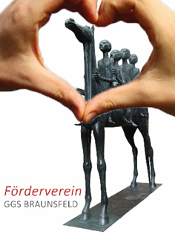
FÖRDERKREIS
GGS
BRAUNSFELD e.V.

Slide 17
FÖRDERKREIS GGS BRAUNSFELD e.V.
Wir finanzieren

Slide 18
FÖRDERKREIS GGS BRAUNSFELD e.V.
Wir unterstützen

Slide 19
Vielen Dank für Ihre Aufmerksamkeit !!!
Merci pour votre attention !!!

